Slide 1


Thứ tư ngày 21 tháng 1 năm 2026
CHÀO MỪNG QUÝ THẦY CÔ VÀ CÁC EM ĐẾN VỚI TIẾT HỌC
Người thực hiện: Hoàng Thị Viện
Chức vụ: Giáo viên
Đơn vị công tác: Trường Tiểu học Hoàng Văn Thụ

Slide 2


Slide 3


Slide 4


Slide 5



Phần làm việc của ban cán sự lớp
Báo cáo kết quả hoạt động trong tuần của tổ 1

Slide 6
Phần làm việc của ban cán sự lớp
Báo cáo kết quả hoạt động trong tuần của tổ 2

Slide 7
Phần làm việc của ban cán sự lớp
Báo cáo kết quả hoạt động trong tuần của tổ 3

Slide 8


NHẬN XÉT CHUNG CỦA GVCN TUẦN VỪA QUA
ƯU ĐIỂM
HẠN CHẾ

Slide 9




Slide 10
PHƯƠNG HƯỚNG HOẠT ĐỘNG TUẦN

Slide 11

Phương hướng
hoạt động tuần tới
-Nề nếp:
+ Đi học đầy đủ,Trang phục đúng quy định của nhà trường.
-Học tập:
+ Học bài và làm bài tập đầy đủ trước khi đến lớp.Lắng nghe cô giáo giảng bài.
-Tham gia đầy đủ phong trào của Đội và trường đưa ra.
- Không nói chuyện, làm việc riêng trong giờ học.

Slide 12
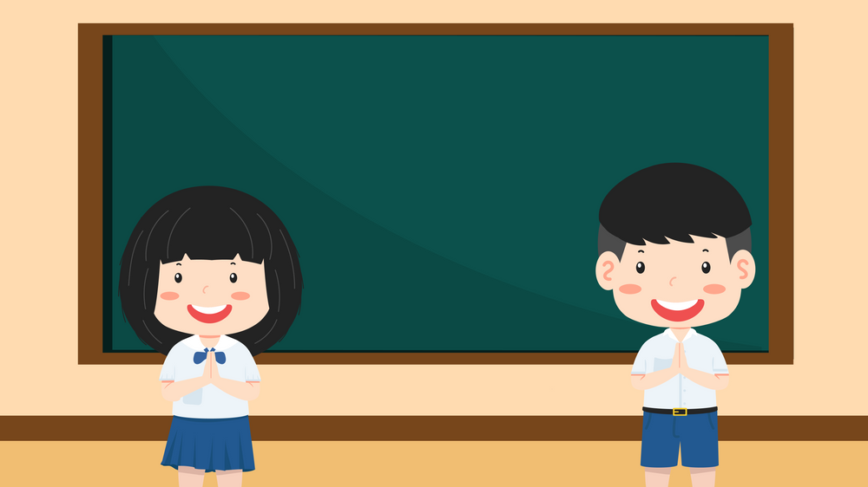
CHỦ ĐỀ: LỰA CHỌN CHI TIÊU “CẦN, MUỐN VÀ CÓ THỂ”

Slide 13


1. Chia sẻ sự lựa chọn của em sau khi so sánh giá tiền các món đồ định mua.

Slide 14

Em đã tìm hiểu giá tiền các món đồ muốn mua ở những địa điểm nào? Giá tiền món đồ ở các nơi có chênh lệch không? Chất lượng, mẫu mã món đồ có khác nhau không? Theo em, vì sao có sự chênh lệch về giá tiền như vậy?
Với số tiền đang có, em sẽ chọn món đồ với giá rẻ hơn nhưng chất lượng không bằng hay với giá cao hơn nhưng chất lượng tốt hơn?

Slide 15
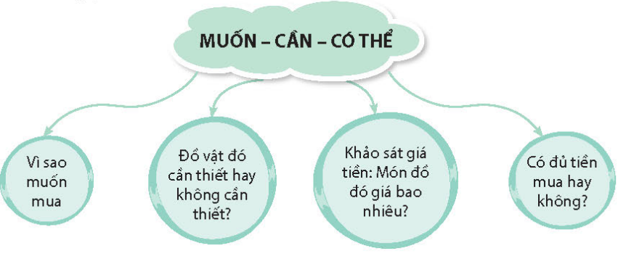
Lựa chọn một số món đồ mà bạn trong lớp muốn mua nhiều nhất để thảo luận về các tiêu chí quyết định mua.

Slide 16




Việc lựa chọn chi tiêu “Muốn, cần và có thể” sẽ giúp các em cần nhắc trước khi mua món đồ nào đó vừa đáp ứng nhu cầu bản thân, vừa chi tiêu tiền tiết kiệm, hợp lí.

Slide 17
“Bí kíp” mua hàng
Khi đi mua hàng
Ta luôn tự hỏi:
Đồ mình MUỐN mua
Có CẦN không nhỉ?
Tiền mình có ĐỦ?
ĐẮT - RẺ thế nào?
CHẤT LƯỢNG ra sao?
Và HẠN SỬ DỤNG
Rồi mới quyết định!
Vì ta là người
TIÊU DÙNG THÔNG MINH
(Thuỵ Anh)

Slide 18
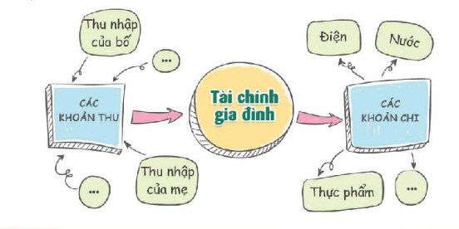
Vẽ sơ đồ về các khoản thu chi trong gia đình.

Slide 19



Slide 20
Về nhà: Suy nghĩ và thảo luận với người thân hoàn thiện sơ đồ về các khoản thu, chi trong gia đình.

Slide 21
EM SẼ LÀM GÌ ĐỂ GIÚP GIA ĐÌNH TIẾT KIỆM?

Slide 22
Ghi lại những hoạt động trải nghiệm mà em học được trong bài học ngày hôm nay.

Slide 23





